Slide 1





談臺灣教育的新盤局
報告伙伴：丁志仁

Slide 2


內容大要
1.
改變制度，改善治理
4.
讓台灣再次走向正常治理
2.
canva原檔位置：https://www.canva.com/design/DAGhrmpmcb8/czsadbbxsw1a6STKQvgY3g/edit
台灣長期看能變好的基礎優勢
5.
打開新盤局
3.
6.
不辜負台灣是天選的「末日方舟」
好局「隕落」

Slide 3
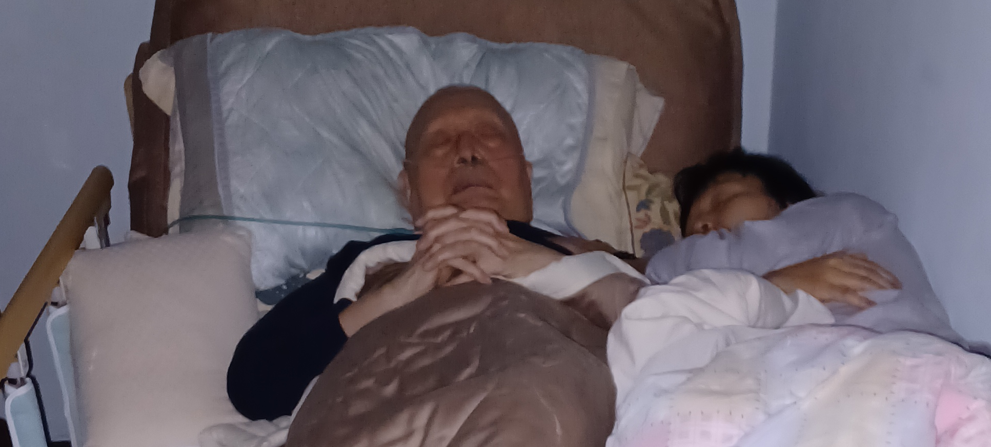
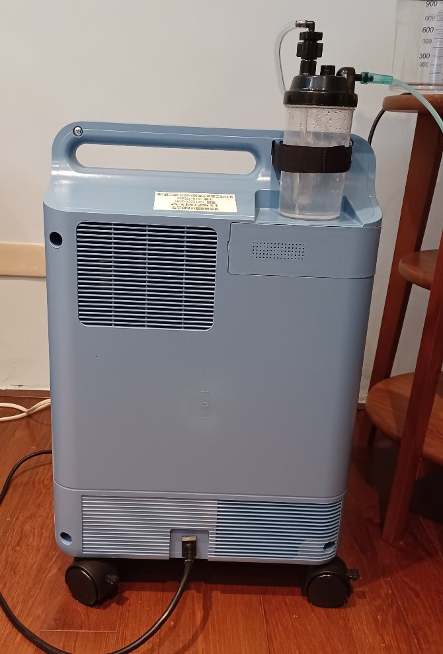
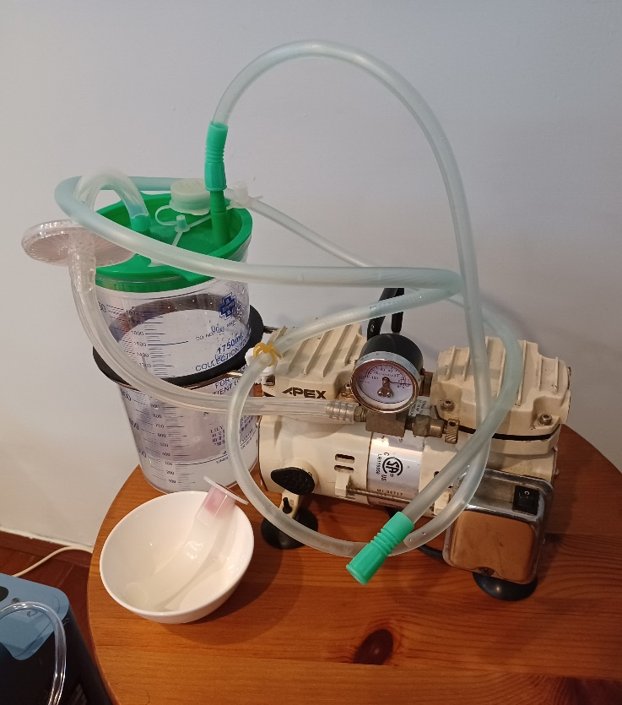
改變制度，改善治理(一)
93 歲的老父，因年齡太大，會厭軟骨已難精準動作，罹患吸入性肺炎，還未能痊癒，就被強行移出醫院病房。在家須租用製氧機、抽痰機，夜咳不止，整夜須家人陪伴拍背。
老人的照顧需求，如海嘯般襲向台灣，服務的質與量都需要更多資源。病房嚴重不足，只要退燒，就會被請出病房。

Slide 4
改變制度，改善治理(二)
立法院在幹什麼？
台灣的租稅負擔率太低(只有 13%)，資本利得又近乎不課稅
台灣的公共服務，須要用錢的地方太多：老人長期照護 / 健保 / 治山治海治河以因應全球暖化 / 分擔新生兒的生育與照顧負擔 / 全民國防防習近平…
政府欠的錢又太多：
長期隱性負債超過 20 兆
短期顯性負債正往 6 兆走
每人發一萬
年齡滿80歲以上，免巴氏量表，讓真正有需要的老人，更難找到或留下外籍看護工人力
喊停年金改革

Slide 5
改變制度，改善治理(三)
改變制度，改善治理，是在幫肋我們每一個人。
對我們百姓來說：政策的輸贏最大，比一單生意大很多、比一年的收入都大得多。

Slide 6
改變制度，改善治理(四)
大家可以一起出錢出力，去改變制度，改善治理
過去四十年來，振鐸和解嚴社運世代的眾多友人們，就 是一路這樣子做的

Slide 7
改變制度，改善治理(五)
生而不有，為而不恃，長而不宰
魅力所在
反賊，野生動物
行於所當行，止於所不可不止 安得廣廈千萬間，大庇天下寒士盡歡顏

Slide 8

台灣長期看能變好的基礎優勢（1）
老盤局(台灣戒嚴)
教育是精神國防
每個人都有書唸
每個人的就學機會是被規畫：
大學的就學機會率被規畫為 18%
高中30%，高職70%
四大管控鏈：師資、教育內容、教育行政、教育財政

Slide 9
台灣長期看能變好的基礎優勢（2）
好的路徑圖很重要：《兩年內結束教育部保姆統治行動方案》
把教育部為首的大保姆全面把控瓦解掉，教育中方方面面的生機才有機會長起來
舊體制的資源是民間教改勢力的數萬倍
剪斷四條教育部把控全國的傳動鏈條：
師資把控 3) 教育行政
教育內容 4) 教育財政
只要四大傳動鏈條被剪掉：龐大科層的重量會壓垮他們自己

Slide 10
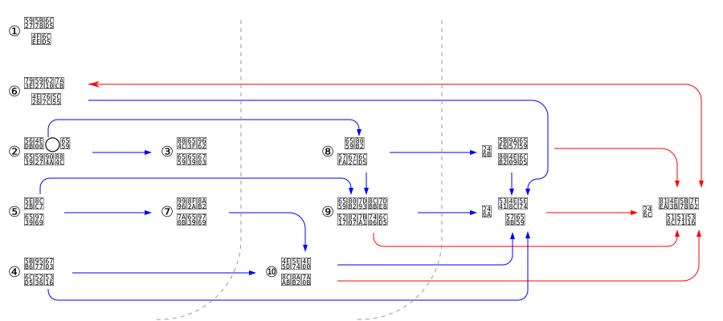
台灣長期看能變好的基礎優勢（3）

Slide 11
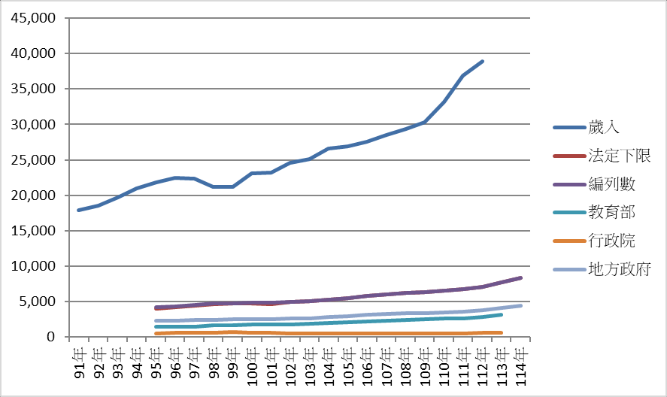
台灣長期看能變好的基礎優勢（4）
為何可以這樣做？
背後有「推動全民國防教育微社群」 / 教育部 學特司全民國防科的補助要點
類似這樣的補助要點有三百多個，一年出去的 經費約 500 億
教育經費編列與管理法又漲船高，每四年教育 經費會增加 1000 億，可以做很多事。

Slide 12




台灣長期看能變好的基礎優勢（5）
「教育經費編列與管理法」
保障教育經費占總收入的固定比例，讓教育可以穩定發展，並不斷有新的里程碑
「實驗教育三法」
人民可以選擇用不同的方式，動手打造符合自己需求的教育，讓下一代更有能力面對社會變遷所帶來的重大挑戰。
常民政治
一不當官、二不參選的普通老百姓，建立起參與及監督公共政策的機制，因為國家之 事是眾人之事，與我們每一個人的生活息息相關。

Slide 13
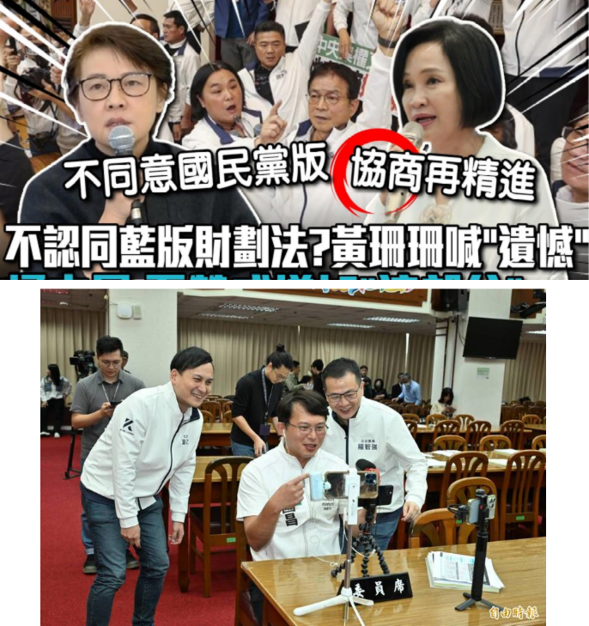
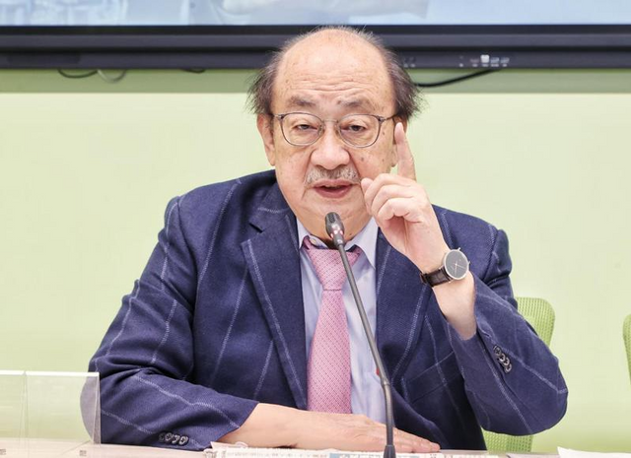
然後這個可以慢慢變好的局就「隕落」了
職業政治一定會異化，甚或妖化
→ 需要常民政治 / 共軛民主！
在「常民政治」緩慢墜落十年之後 → 吃香喝辣,黨同伐異,政治報復都被說成是為了要「福國利民」 → 國民還不容易分辨

Slide 14
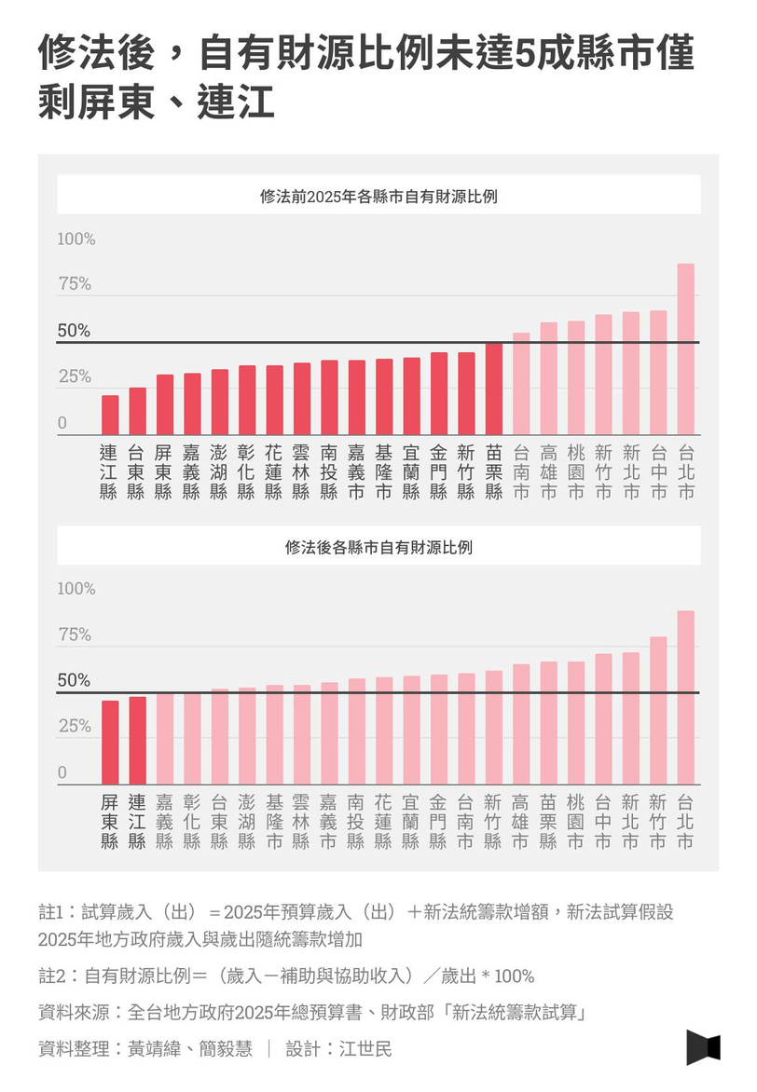
讓台灣再次走向正常治理
例如財劃法修法：
（以下引用自報導者：）
新版《財劃法》經財政部試算，將使中央政府增加約3,753億元支出給地方。
但這些修法方向，也將帶來新的問題：
統籌款重分配後，各縣市財政資源是否真的更「公平」？
涉及鉅款卻未訂「日出條款」，若法案立即生效會不會衝擊財政秩序？
原先由中央負責的工作，是否會跟著款項移到地方？又會影響哪些政策執行？

Slide 15
「福留子孫」路徑圖基金 年流量260萬
1
願景在：復振常民政治 / 催化青年世代團結 / 推進自主學習公共化
2
老社運正和年輕人合力推動
3
小額募款 260 萬 ←→ 創造超過 260 萬的價值

Slide 16
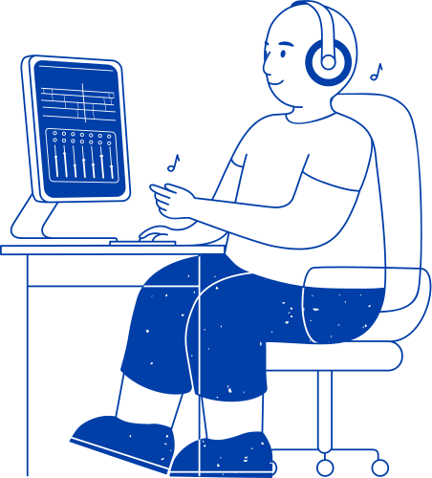
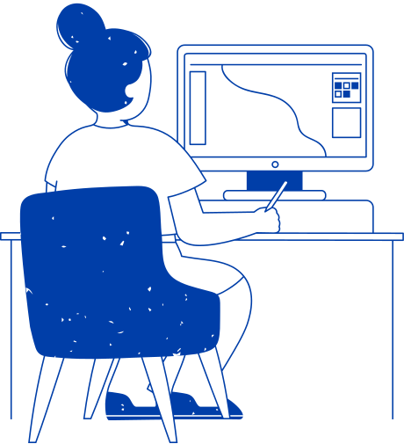
台灣可以如何做：新盤局
(2024~2025年可能始)
可能有，可能沒有，須要有人去開創。振鐸可在其內，振鐸不應該留在舊盤局中。
關鍵在小額募款有沒有做起來。
AI時代教育重設定
自主學習
公共化
重建教育經費保障
推進實驗教育正常治理
促進台灣的韌性與安全

Slide 17
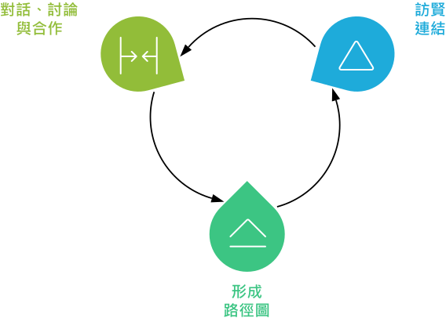
台灣可以如何做：新盤局
(2024~2025年可能始)

Slide 18
別辜負台灣是天選的「末日方舟」(1)
地熱能源 | 台灣地熱潛能約 30~40 GW ，其中淺層資 源約 1 GW ，深層地熱需突破技術挑戰，透過增強型 地熱系統（ EGS ）等技術開發，具備巨大發展潛力。
海洋能源（黑潮） | 黑潮在台灣海域的可開發能量估 計約 50 GW ，實際發電潛能全年平均約 5.5 GW ， 其中夏季達 10 GW ，冬季約 4 GW ，為穩定的能源 來源。
綠能自給 | 結合地熱、黑潮、太陽能與風力發電等多 元再生能源，台灣具備長期實現能源自給的條件，為 永續發展奠定基礎。

Slide 19
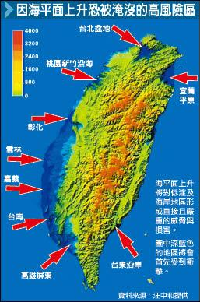
別辜負台灣是天選的「末日方舟」（2）
國發會估計台灣人口目前正由 2300 萬走向 1500 萬， 且未來可以移居至 1000 公尺以下， 50 公尺以上的 國土內。不與河流海水爭水路。
周圍也有約 200 公里海域作天險。
.就算是全球暖化海平面上升， 也還是有足夠的地方供人居住。

Slide 20
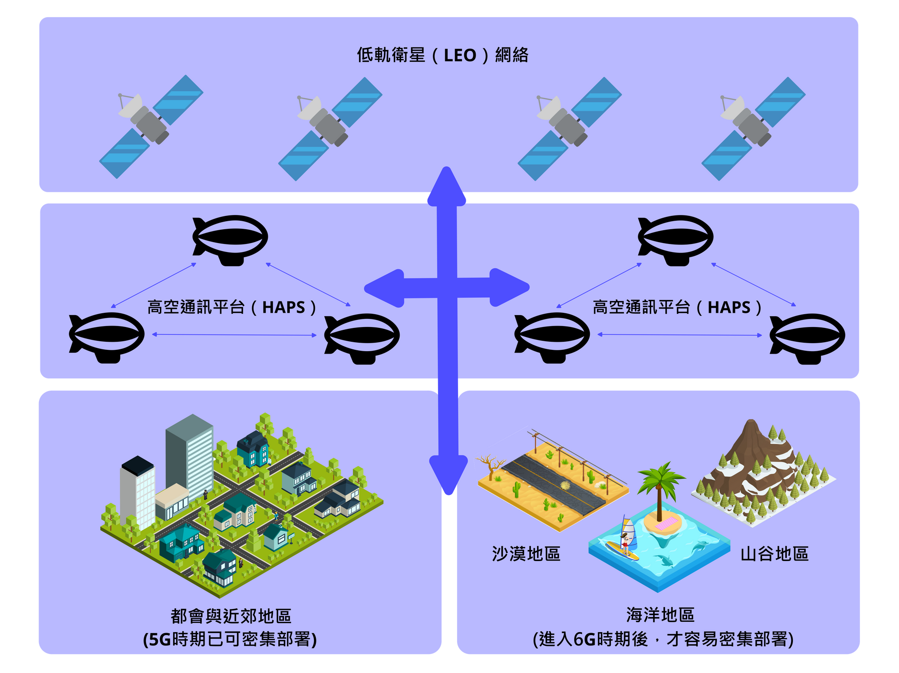
別辜負台灣是天選的「末日方舟」(3）
地熱與黑潮的能源應該以其一半，支持青年的 以能源為基礎的「基本收入制度」。
未來也將發展
B5G => 6G 低軌衛星
1000 個地方微電網 / 1.5% 家戶有家用儲能 設備
今天防習近平，明天防全球性災變 ( 哄搶 )

